Slide 1
PV239 - 01 Úvod
Roman Jašek, Ondřej Slimák
Riganti s.r.o.
roman.jasek@riganti.cz
ondrej.slimak@riganti.cz

Slide 2
Představení Lidí
Představení
Xamarin
Setup
Layouty
Kontrolky
Roman
Ondra
A co vy?

Slide 3
Představení předmětu
Představení
Xamarin
Setup
Layouty
Kontrolky
Interaktivní osnova – IS
Materiály - GitHub
Stream/záznam – Youtube (IS)
Cvičení
Úkoly
Projekt
7. 3. - Odevzdání kompletní specifikace
28. 3. - 1. kontrola projektu
18. 4. - 2. kontrola projektu
9. 5. - Odevzdání projektu ke kontrole
16. 5. – 8. 6. – Kontrola projektu, zapracování feedbacku
9. 6: - Prezentace projektu

Slide 4
Dnešní cíle
Představení
Xamarin
Setup
Layouty
Kontrolky
Seznámit se
Zjistit co je Xamarin
Podívat se na setup prostředí
Seznámit se s dostupnými layouty a kontrolkami

Slide 5
Představení výsledné aplikace
Představení
Xamarin
Setup
Layouty
Kontrolky
CookBook
Android + iOS
Komunikace s API
Základní CRUD operace
Ukládání nastavení
MVVM architektura
Hlavní koncepty vývoje v Xamarinu

Slide 6



Tradiční přístup k vývoji aplikací
Představení
Xamarin
Setup
Layouty
Kontrolky
iOS App
Objective-C
Swift
Xcode
Android App
Java
Kotlin
Android Studio
Windows App
C#
Visual Studio

Slide 7



Xamarin
Představení
Xamarin
Setup
Layouty
Kontrolky
Společná logika pro všechny platformy
UI psáno v C#
Možnost využít vývoj podobný vývoji pro specifické platformy
iOS C# UI
Android C# UI
Windows C# UI
Shared C# Backend
Xamarin

Slide 8
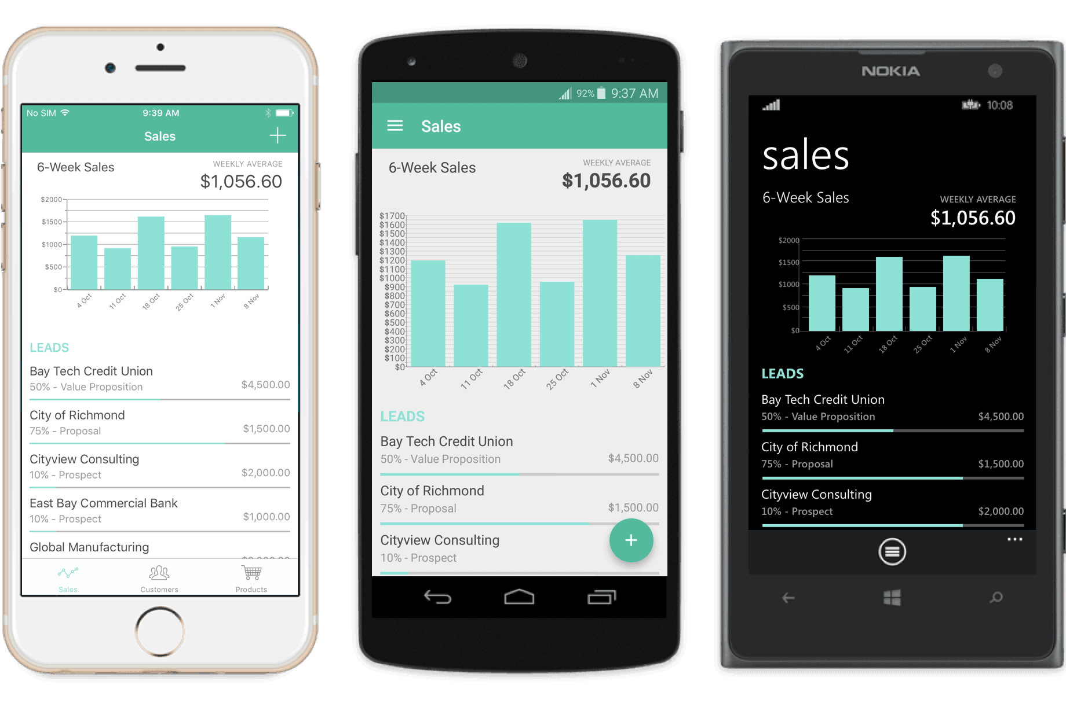
Xamarin.Forms
Představení
Xamarin
Setup
Layouty
Kontrolky
Framework pro tvorbu UI
Neovlyvňuje výkon aplikace
Společný pro všechny platformy
Nativní UI na každé platformě

Slide 9
Xamarin + Xamarin.Forms
Představení
Xamarin
Setup
Layouty
Kontrolky
iOS C# UI
Android C# UI
Windows C# UI
Shared UI Code
Shared C# Backend
Shared C# Backend
Xamarin
Xamarin
Xamarin
Xamarin.Forms

Slide 10
Xamarin Forms
Představení
Xamarin
Setup
Layouty
Kontrolky
Společná logika pro všechny platformy
UI psáno v C#
Možnost využít vývoj podobný vývoji pro specifické platformy
Společné uživatelské rozhraní pro všechny platformy
Shared UI Code
Shared C# Backend
Xamarin
Xamarin.Forms

Slide 11
Xamarin Forms
Představení
Xamarin
Setup
Layouty
Kontrolky
Více než 40 stránek, rozložení a ovládacích prvků
Obousměrný data-binding
Navigace mezi stránkami
Animace
Shared UI Code
Shared C# Backend
Xamarin
Xamarin.Forms

Slide 12


co potřebujete?
Představení
Xamarin
Setup
Layouty
Kontrolky
Visual Studio
for Windows
Visual Studio for Mac
for Mac

Slide 13
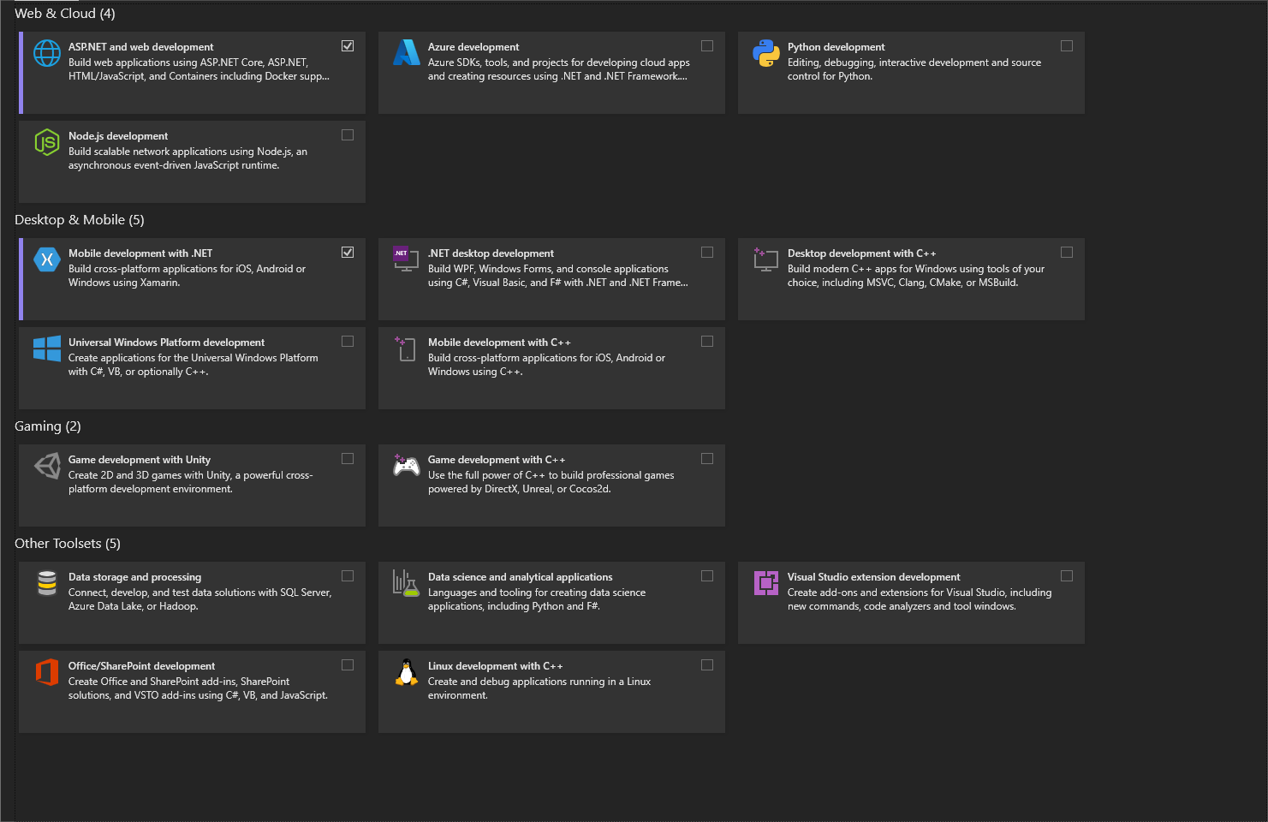
Visual studio workloads
Představení
Xamarin
Setup
Layouty
Kontrolky

Slide 14
Vývoj pro ios
Představení
Xamarin
Setup
Layouty
Kontrolky
Pro kompilaci potřebujete tzv. Mac Agent
Kompilace probíhá na zařízení s Mac OS
Simulátor můžete vidět ve Windows

Slide 15
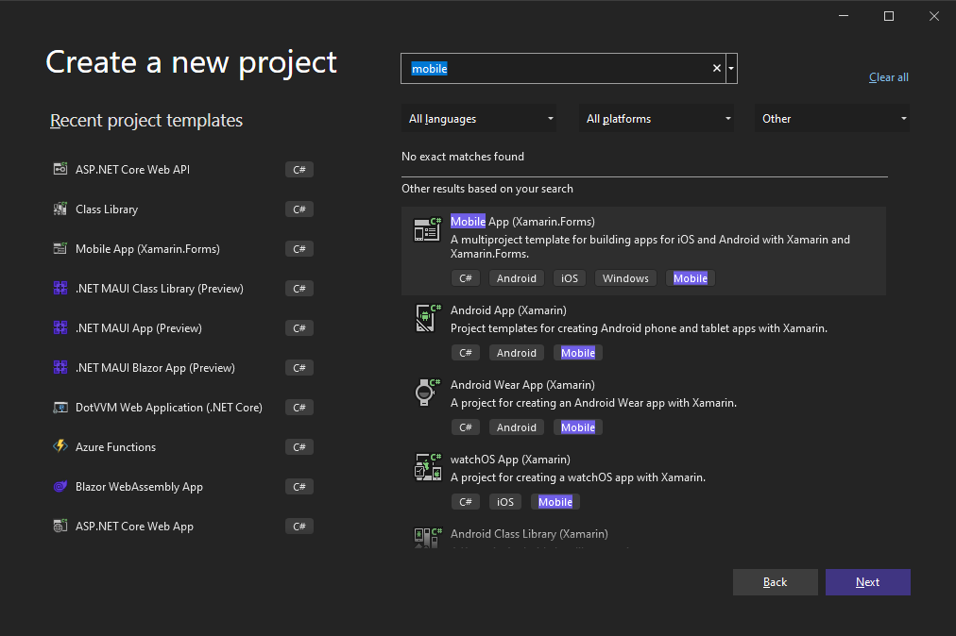
Vytvoření projektu
Představení
Xamarin
Setup
Layouty
Kontrolky

Slide 16
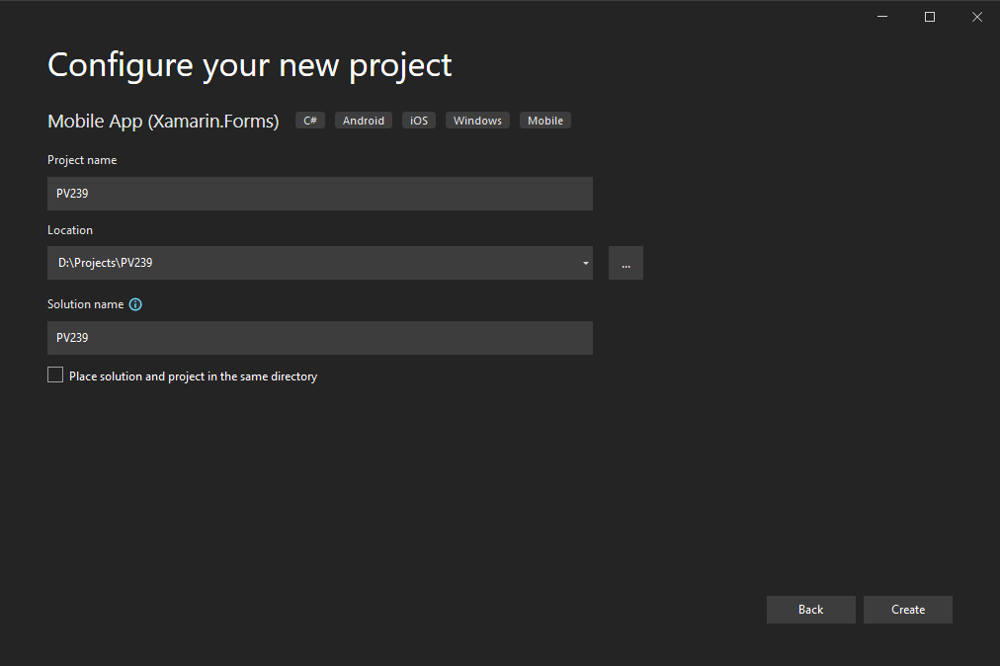
Vytvoření projektu
Představení
Xamarin
Setup
Layouty
Kontrolky

Slide 17
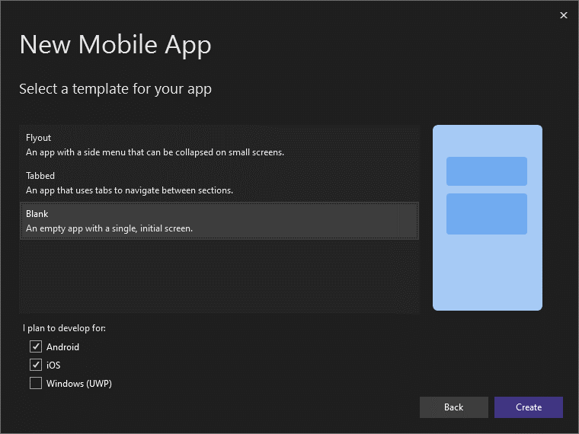
Vytvoření projektu
Představení
Xamarin
Setup
Layouty
Kontrolky

Slide 18
Vytvoření aplikace
Představení
Xamarin
Setup
Layouty
Kontrolky
Demo

Slide 19
Sdílení kódu
Představení
Xamarin
Setup
Layouty
Kontrolky
.Net standard library
Jedna DLL pro všechny platformy
Jenom spoločné věci
Specifické věci je možné odstínit pomocí interface

Slide 20
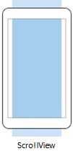


Layouts – jedna komponenta
Představení
Xamarin
Setup
Layouty
Kontrolky
ContentView
Jeden obsah
Frame
Možnost přidat rámeček
ScrollView
Pokud se nevejde, scrolluje se

Slide 21
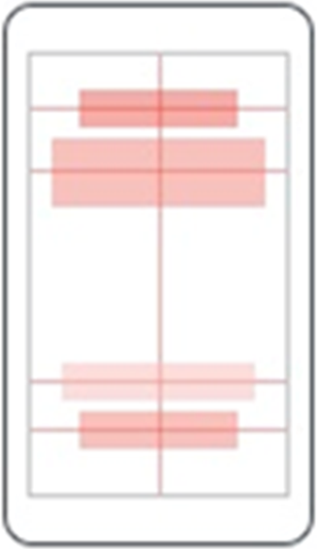

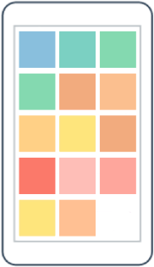
Layouts – více komponent
Představení
Xamarin
Setup
Layouty
Kontrolky
AbsoluteLayout
Absolutní pozicování komponent
RelativeLayout
Rozmístění pomocí constraintů
FlexLayout
Obdoba webového Flexboxu

Slide 22
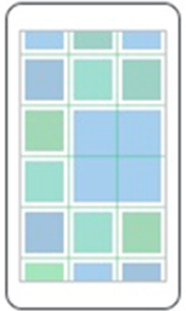
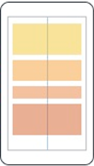
Layouts – více komponent
Představení
Xamarin
Setup
Layouty
Kontrolky
Grid
Tabulkový layout
StackLayout
Pod sebe nebo vedle sebe

Slide 23
Grid
Představení
Xamarin
Setup
Layouty
Kontrolky
Tabulkový layout
RowDefinitions, ColumnDefinitions
Width / Height = 150 | * | Auto
Grid.Row, Grid.Column – umístění komponenty v tabulce
Grid.RowSpan, Grid.ColumnSpan – roztažení komponenty přes víc „buněk“ v tabulce
HorizontalSpacing, VerticalSpacing – mezery mezi „buňkami“ tabulky

Slide 24
StackLayout
Představení
Xamarin
Setup
Layouty
Kontrolky
Řadí komponenty pod sebe nebo vedle sebe
Orientation = Horizontal | Vertical
Spacing – rozestup jednotlivých komponent
HorizontalOptions a VerticalOptions
Start, Center, End a Fill
…AndExpand – komponenta může dostat víc místa, než nutně potřebuje, pokud je to místo k dispozici

Slide 25
Layouts
Představení
Xamarin
Setup
Layouty
Kontrolky
Demo

Slide 26
Ovládací prvky
Představení
Xamarin
Setup
Layouty
Kontrolky
ActivityIndicator
BoxView
Button
DatePicker
Editor
Entry
Image
Label
TimePicker
Slider
OpenGLView
Picker
ProgressBar
SearchBar
Stepper
WebView
TableView
ListView
TextCell
EntryCell
ImageCell
SwitchCell
ViewCell
Map
…
Notes:
You have more than 40 controls, layouts, and pages to mix and match from.
These are all of the controls you have out of the box, you can of course create your own.
What is unique is you get the native control and have access to it.
Consider an Entry Field
On iOS it is mapped to UITextField
Android it is EditText
Windows Phoen it is a TextBox

Slide 27
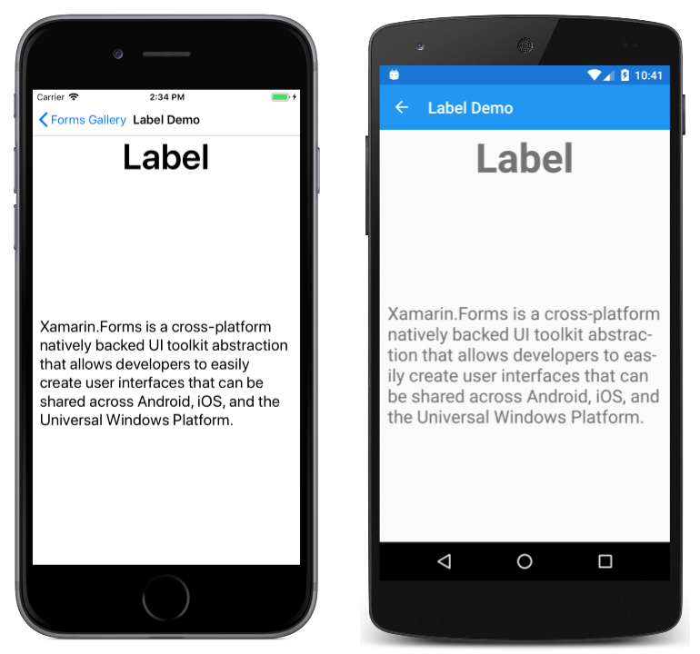
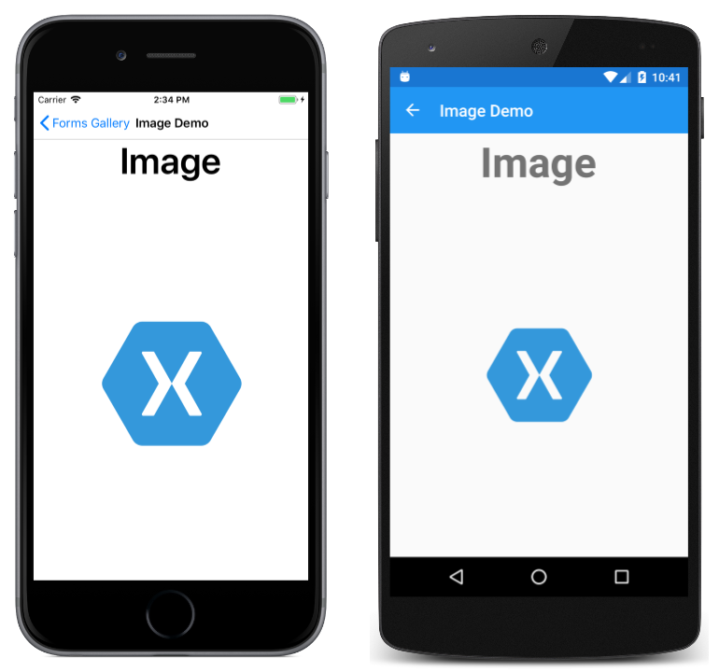
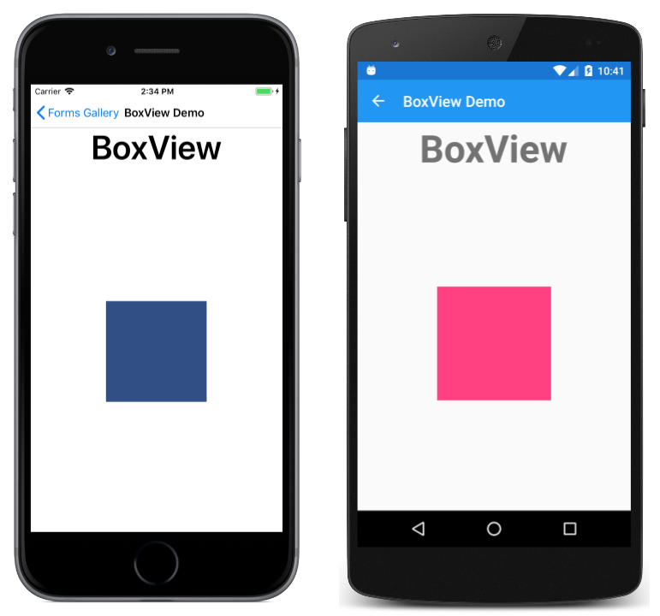
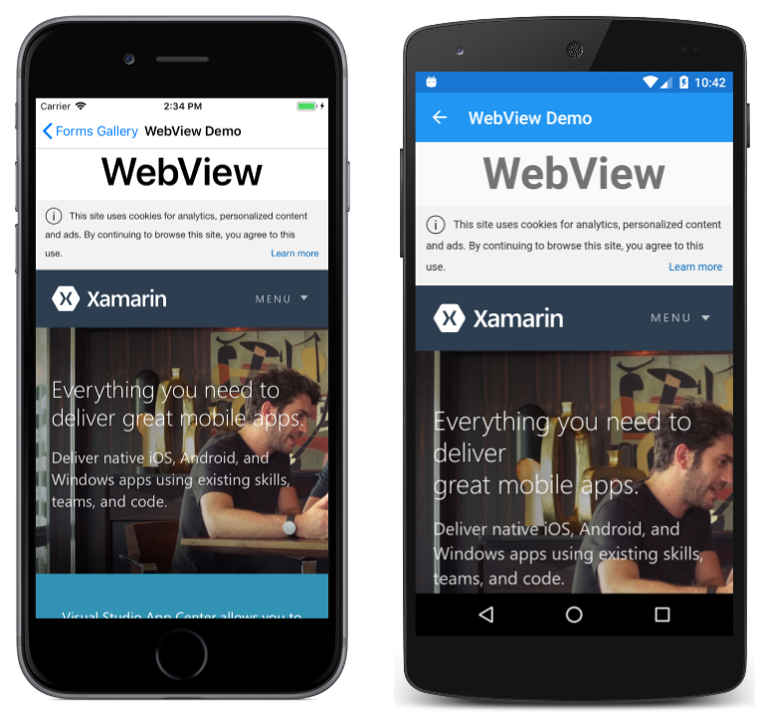
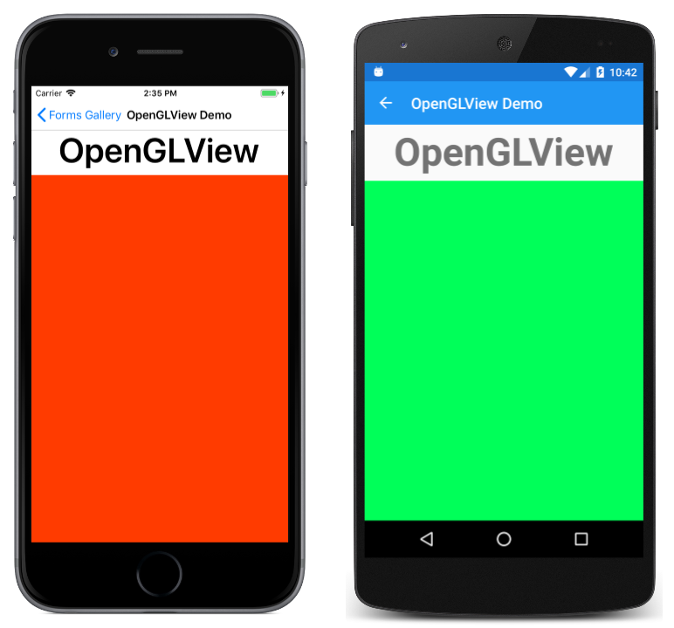
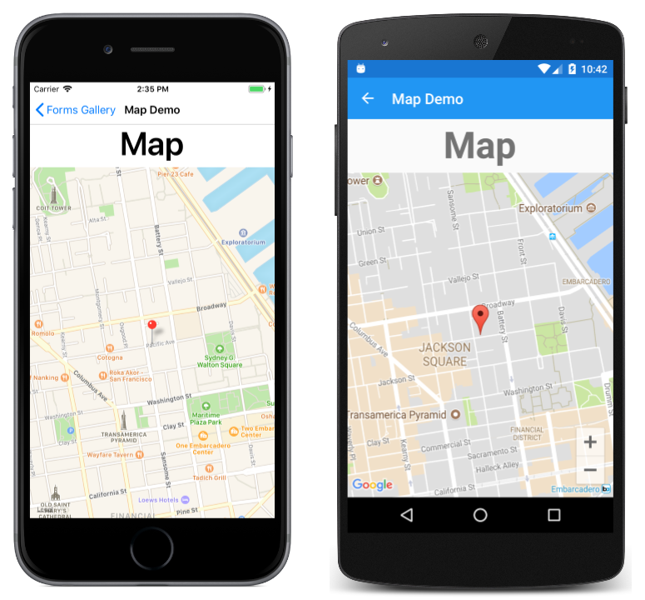
Prezentace obsahu
Představení
Xamarin
Setup
Layouty
Kontrolky

Slide 28
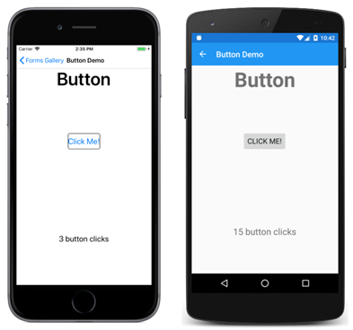
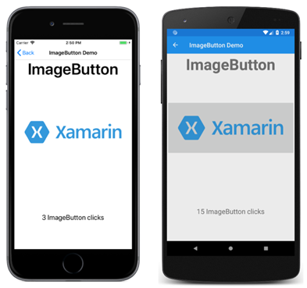
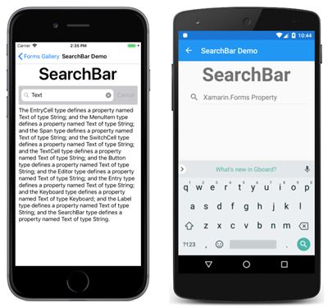
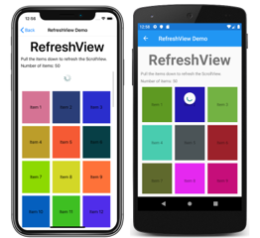
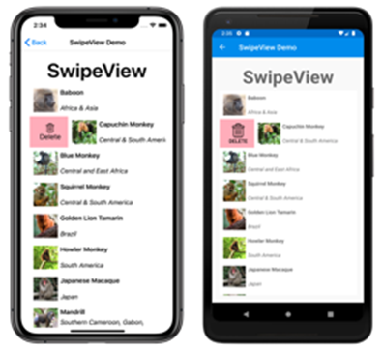
Akce
Představení
Xamarin
Setup
Layouty
Kontrolky

Slide 29
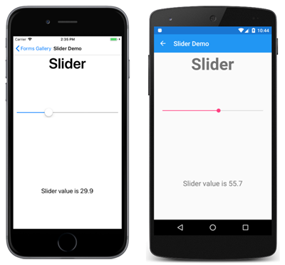
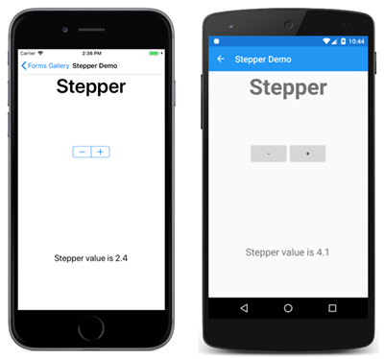

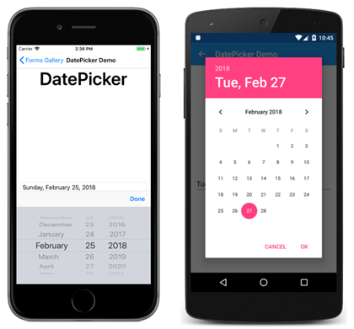
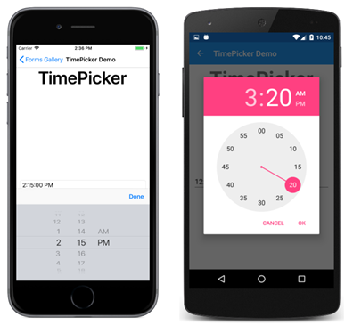
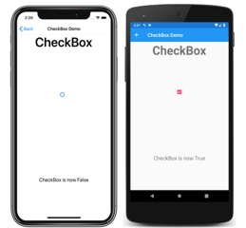
Nastavování hodnot
Představení
Xamarin
Setup
Layouty
Kontrolky

Slide 30
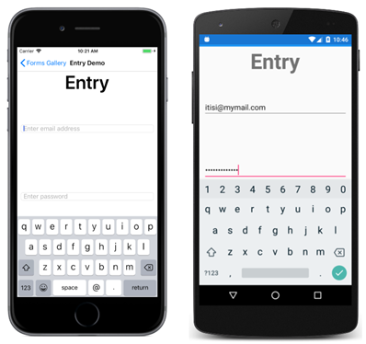
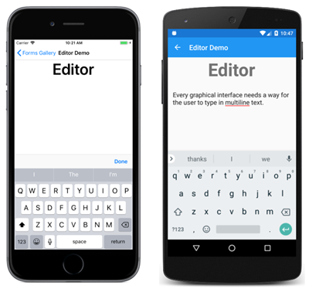
Editace textu
Představení
Xamarin
Setup
Layouty
Kontrolky

Slide 31
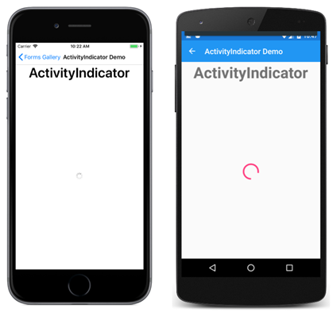
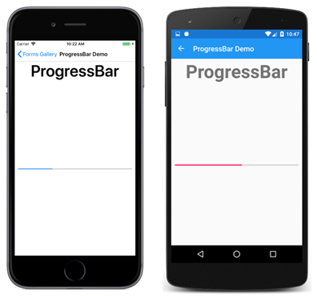
Indikace aktivity
Představení
Xamarin
Setup
Layouty
Kontrolky

Slide 32
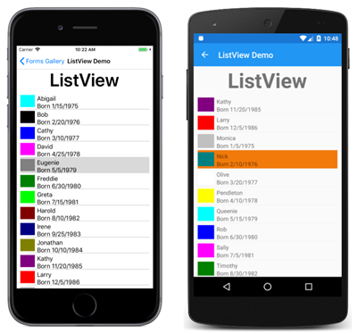
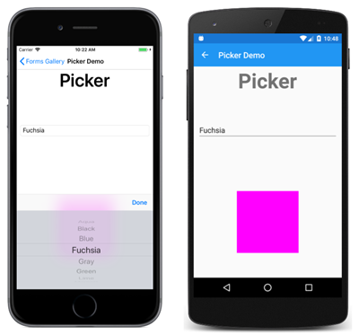
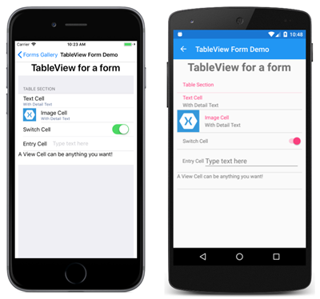
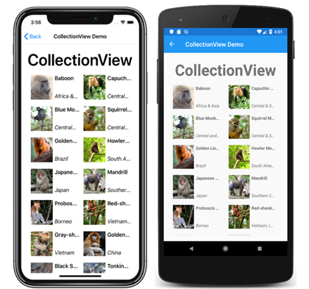
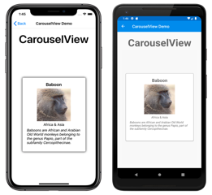
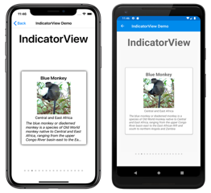
kolekce
Představení
Xamarin
Setup
Layouty
Kontrolky

Slide 33
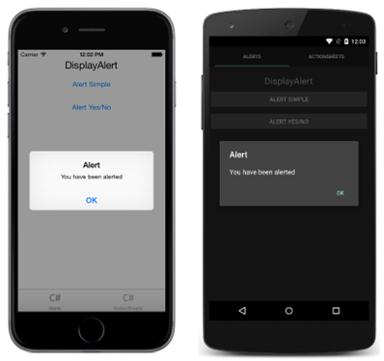
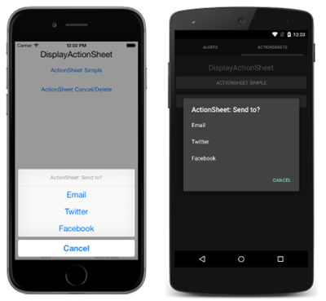
Pop-ups
Představení
Xamarin
Setup
Layouty
Kontrolky

Slide 34


Komerční komponenty
Představení
Xamarin
Setup
Layouty
Kontrolky

Slide 35


Stránky
Bonus - Stránky
ContentPage
Jednoduchý obsah
FlyoutPage
Seznam + detail položky

Slide 36


Stránky
Bonus - Stránky
TabbedPage
Záložky
CarouselPage
Stránky vedle sebe

Slide 37

Stránky
Bonus - Stránky
NavigationPage
Aby fungovala navigace

Slide 38
Stránky
Bonus - Stránky
První, co se zobrazí, je v souboru App.xaml.cs
Defaultně MainPage
Notes:
Inside of a page are layouts
A lot of options from something simple like a stack panel to complex and powerful grids

Slide 39
Dnešní cíle
Seznámit se
Zjistit co je Xamarin
Podívat se na setup prostředí
Seznámit se s dostupnými layouty a kontrolkami

